Slide 1
Relocalisation et compétitivité en Auvergne-Rhône-Alpes
Jeudi 20 juin 2024

Slide 2
Relocalisation et compétitivité
Le développement économique en Auvergne-Rhône-Alpes
Le soutien régional à la relocalisation
→ Un dispositif dédié avec le « Pack relocalisation »
→ Un écosystème renforcé à l’initiative de la Région Auvergne-Rhône-Alpes
→ Des réussites en cours de réalisation
Une région compétitive en Europe et dans le monde
Le renforcement des acteurs régionaux
La première région de France pour les constructions de nouvelles usines
La 4e région européenne pour les investissements directs étrangers

Slide 3
Relocalisation et compétitivité
Le soutien régional à la relocalisation

Slide 4
Le soutien régional à la relocalisation
Un dispositif dédié : le Pack relocalisation
Reconquérir la souveraineté industrielle régionale et favoriser l’implantation, la relocalisation, le maintien et le développement d’entreprises sur des produits et secteurs stratégiques : les ambitions du Plan stratégique de relocalisation voté en décembre 2021
Développer l’industrie : la priorité affirmée du SRDEII 2022-2028
Objectif : + 30 000 emplois industriels sur 6 ans en Auvergne-Rhône-Alpes
Le Pack Relocalisation:
- La boite à outils pour relocaliser, développer sa production ou s'installer en Auvergne Rhône Alpes
- 1,2Mrd€ sur 6 ans
Des résultats déjà visibles : 600 projets identifiés 12 000 emplois créés
Accès simplifié :
1 seule fiche projet à remplir
Une réponse de la Région sous 1 mois
Si projet retenu, dépôt de dossier sur l’aide proposée du Pack Relocalisation
Un accompagnement tout au long du projet

Slide 5
Le soutien régional à la relocalisation
Un écosystème renforcé à l’initiative de la Région
Depuis mai 2022, le G6 de la relocalisation, un groupe de travail multipartite avec :
La Région Auvergne-Rhône-Alpes
Le Président de la CCIR
Le Président du MEDEF régional
Le Président de la CPME régionale
Le Président du directoire de l’Agence Auvergne-Rhône-Alpes Entreprises
Le Directeur régional de Bpifrance
Un interlocuteur privilégié :
L’Agence Auvergne-Rhône-Alpes Entreprises
Des antennes sur tout le territoire
Un accompagnement de proximité
Une orientation vers les dispositifs régionaux adaptés

Slide 6
Réunion plénière Agence-DIRECO
Des réussites en cours de réalisations
Sur 345 dossiers déjà votés :
51% des projets sont des projets de développement capacitaires ou nouveaux produits.
23% des dossiers concernent une entreprise de sous-traitance.
Parmi les projets « relocalisation »
48% de relocalisations depuis l’Asie
39% de relocalisations depuis un pays de l’UE
30% des relocalisations depuis plus d’un pays
Secteurs les plus générateurs d’emploi
Mobilité
Bois
Pharmacie
Bijouterie
Batteries

Slide 7
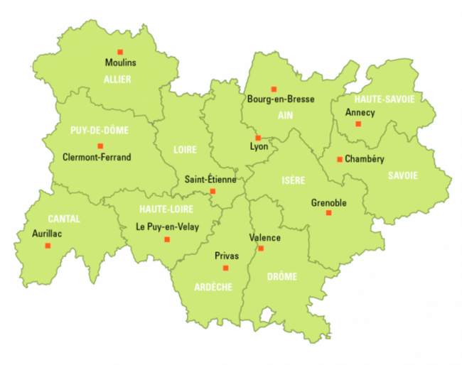
Le soutien régional à la relocalisation
Des réussites en cours de réalisations : quelques exemples

Slide 8
Relocalisation et compétitivité
Une région compétitive en Europe et dans le monde

Slide 9
Le soutien régional à la relocalisation
Le renforcement des acteurs régionaux
Année 2023 :
6 200 membres
8M€ d’aides régionales
13 pôles de compétitivité et 10 clusters régionaux pour soutenir les « filières d’excellence »
Soutenir l’innovation
La croissance et l’accompagnement marché
Diffuser les dispositifs régionaux

Slide 10
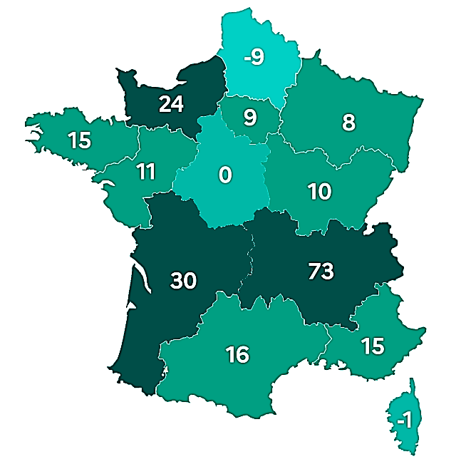
Le soutien régional à la relocalisation
La 1^{ière} région de France pour la construction de nouvelles usines
Ouvertures nettes d’usine en 2023
« L’Auvergne-Rhône-Alpes (+73) et la Nouvelle-Aquitaine (+30) concentrent à elles seules 50 % des ouvertures nettes en 2023 comme en 2022, suivies par la Normandie (+24)»
Source: DGE, 2024

Slide 11
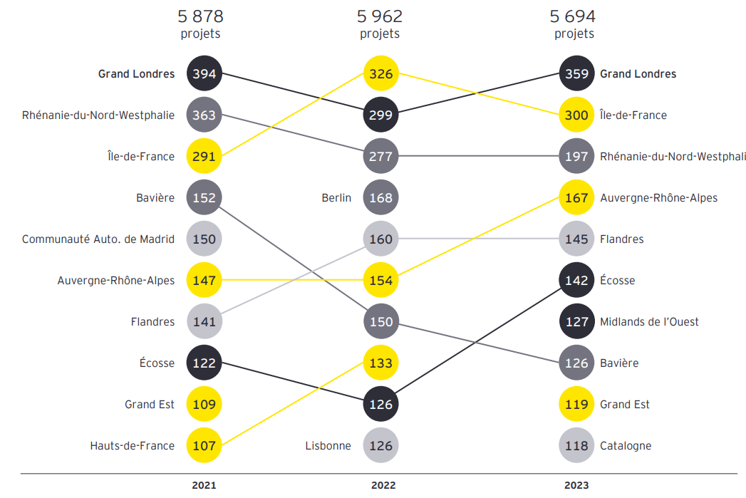
Le soutien régional à la relocalisation
La 4e région européenne pour les Investissements Directs Etrangers entrants
Principales régions d’accueil des investissements étrangers annoncés en Europe entre 2021 et 2023 – en nombre de projets
Auvergne-Rhône-Alpes arrive en 3e position parmi les régions de l’Union européenne (hors Royaume-Uni)
Source : EY, 2024

